Slide 1

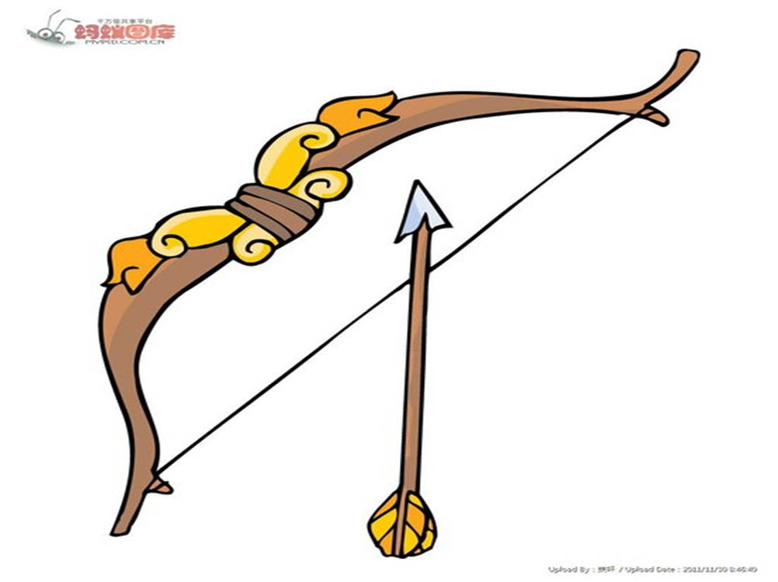

Slide 2

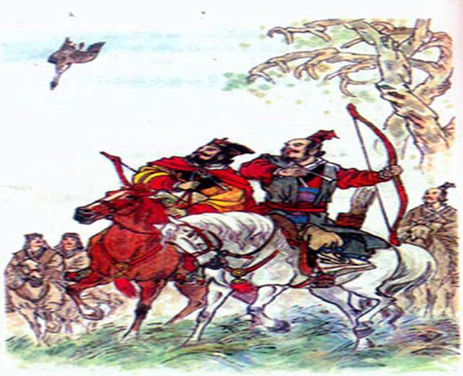
人教版小学语文第六册
惊弓之鸟

Slide 3

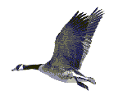
我会认：
惊弓之鸟 魏国 射箭
打猎 大雁 大吃一惊
本事 拉弦 悲惨 更羸
愈合 孤单失群 裂开
返回

Slide 4

读课文，注意生字词的读音，并思考：
1、更羸与魏王外出打猎时看到了什么？
2、他又是怎样对魏王说的？

Slide 5
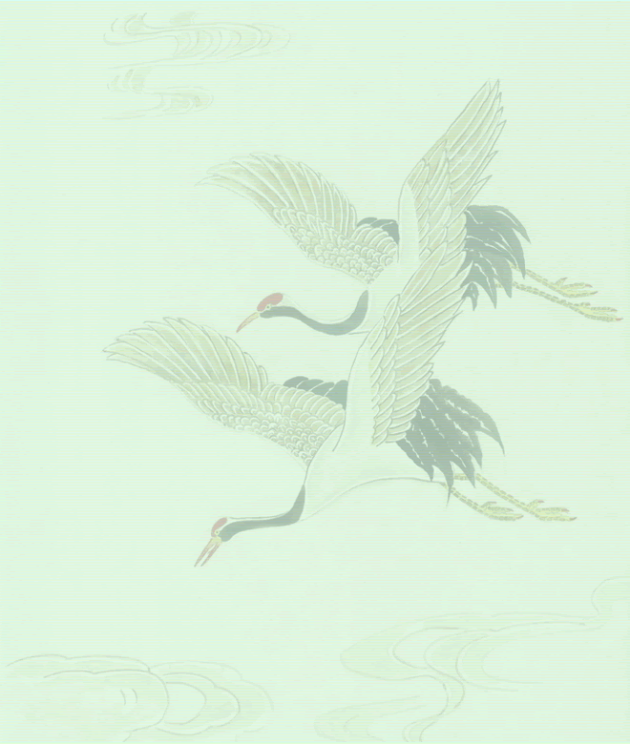
阅读第九自然段思考：
1、哪句话写更羸看到的、听到的？
看到
2、更羸看到了什么，听到了什么？
听到
3、更羸又根据看到的和听到的做出了什么分析？
分析

Slide 6
讨论：
更羸是怎样根据大雁飞得慢、叫的声音悲惨，一步步推断出不用箭就能使那只大雁掉下来的？

Slide 7
想一想：
更羸的本事到底大在哪里？
你觉得更羸是个怎样的人？
从这个故事中你得到了什么启发？

Slide 8
同学们，学了这篇课文你们能不能根据自己的理解说说“惊弓之鸟”的意思吗？
（比喻受过惊吓后，遇到一点儿
情况就害怕得不得了。）

Slide 9
课堂作业：
用自己的话把这个成语故事讲给老师和同学听。

